Slide 1
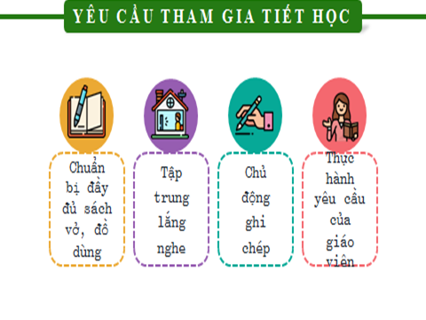

Slide 2



TRƯỜNG TIỂU HỌC LÊ QUÝ ĐÔN – LONG BIÊN
TOÁN
NÀM
Cộng, trừ các số có ba chữ số (không nhớ)
Trang 4

Slide 3
Toán
Cộng, trừ các số có ba chữ số
(không nhớ)
KIẾN THỨC TRỌNG TÂM
Củng cố kĩ năng:
Cộng, trừ các số có ba chữ số
Giải toán có lời văn

Slide 4
1
Tính nhẩm
400 + 300 = b) 500 + 40 = c) 100 + 20 + 4 =
700 – 300 = 540 - 40 = 300 + 60 + 7 =
700 – 400 = 540 – 500 = 800 + 10 + 5 =
700
540
124
400
500
367
300
40
815

Slide 5
2
Đặt tính rồi tính
352 + 416 732 - 511 418 + 201 395 - 44

Slide 6
2
Đặt tính rồi tính
352 + 416 732 - 511 418 + 201 395 - 44
352
732
418
395
+
-
+
-
416
511
201
44
768
221
619
351

Slide 7
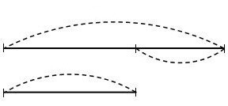
3
Khối lớp Một có 245 học sinh, khối lớp Hai có ít hơn khối lớp Một 32 học sinh. Hỏi khối lớp Hai có bao nhiêu học sinh?
245 học sinh
Tóm tắt
Khối 1:
? học sinh
32 học sinh
Khối 2:
Bài giải
Khối lớp Hai có số học sinh là:
245 – 32 = 213 (học sinh)
Đáp số: 213 học sinh

Slide 8
4
Giá tiền một phong bì là 200 đồng, giá tiền một tem thư nhiều hơn một phong bì là 600 đồng. Hỏi giá tiền một tem thư là bao nhiêu?
Tóm tắt
200 đồng
Phong bì:
600 đồng
Tem thư:
? đồng
Bài giải
Giá tiền một tem thư là:
200 + 600 = 800 (đồng)
Đáp số: 800 đồng

Slide 9
5
Với ba số 315, 40, 355 và các dấu + , - , = , em hãy lập các phép tính đúng.
Bài làm
315 + 40 = 355
40 + 315 = 355
355 - 40 = 315
355 - 315 = 40

Slide 10



BÀI TẬP THỬ THÁCH
Cách đặt tính nào dưới đây là đúng?
A
395
44
395
44
395
44
-
B
-
C
-

